Slide 1
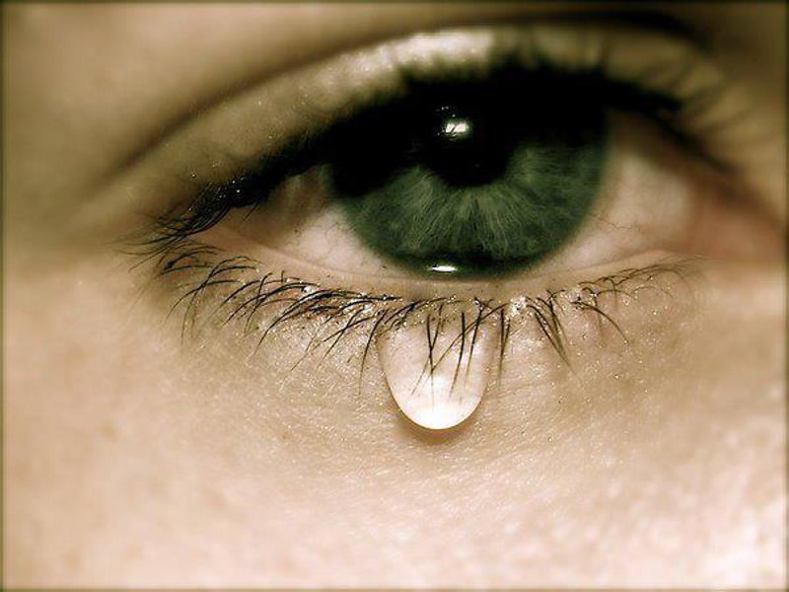
Se repentir
Romains 3 : 23

Slide 2
CROIRE
Jean 3 : 16

Slide 3
VIVRE
Jean 15 : 4; Psaume 82 : 3; Jean 14 : 1-3

